Slide 1

决战供应链
—中国供应链大趋势大格局
丁俊发
2018年12月

Slide 2



一、改革开放40年中国物流业回顾
三个发展阶段
转型升级阶段（2013-2020）
探索起步阶段（1978-2001）
快速发展阶段（2002-2012）

Slide 3
一、改革开放40年中国物流业回顾
三个认识阶梯
第1
企业第三利润源
第3
国民经济基础性、战略性产业
现代流通方式
（生产性、生活性服务业）
第2

Slide 4



一、改革开放40年中国物流业回顾
三个历史进程
社会供应链物流
产业综合物流
企业实物配送物流

Slide 5
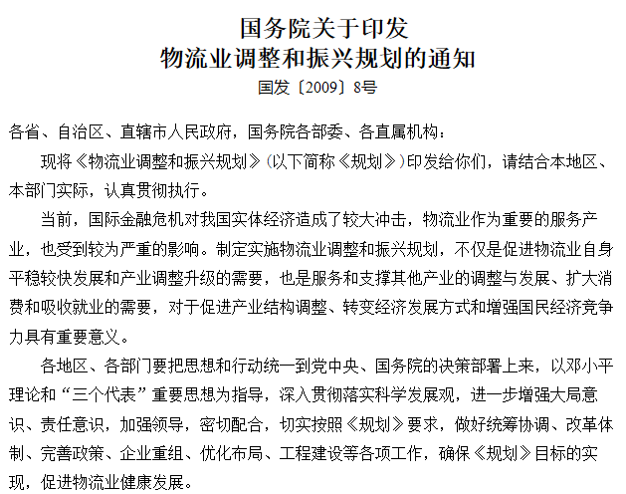
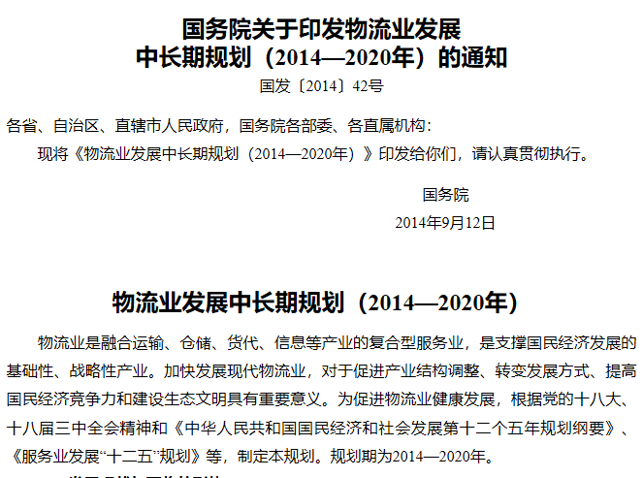
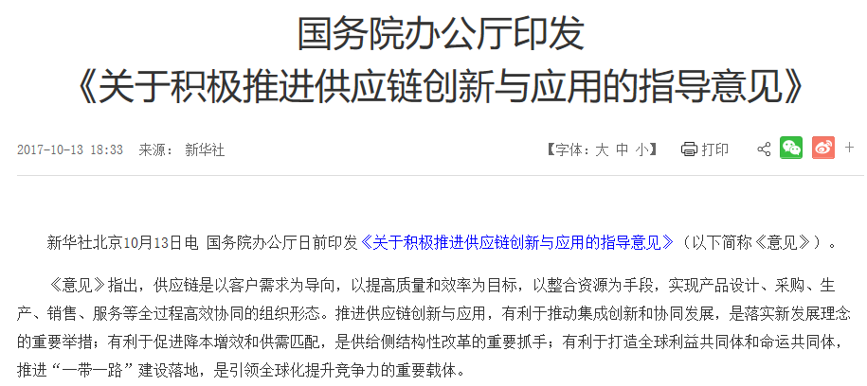
一、改革开放40年中国物流业回顾
三个纲领性文件
《物流业调整和振兴规划（2009-2013）》
《物流业中长期发展规划（2014-2020）》
《关于积极推进供应链创新与应用的指导意见》（2017）

Slide 6
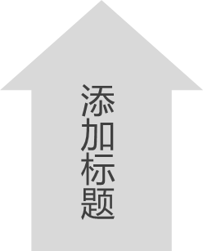

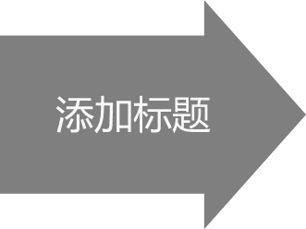
一、改革开放40年中国物流业回顾
三大发展趋势
智慧物流与智慧供应链
从物流大国到物流强国，成为全球重要的供应链创新中心
建立完备、高效的物流与供应链服务体系

Slide 7

二、为什么要把供应链提升为国家战略
(一) 什么是供应链
供应链
全球供应链
“一带一路“
全球供应链，即以全球为目标空间，利用计算机网络技术，全面协调供应链的商流、物流、信息流、资金流等，并进行共商、共享、共赢的运行模式。
“一帶一路”是中国引领全球化的重大倡议，是中国的全球供应链战略，目的是打造全球经济命运共同体。
供应链，是以客户需求为导向，以提高质量和效益为目标，以整合资源为手段，实现产品设计、采购、生产、銷售、服务等全过程高效协同的组织形态。

Slide 8

二、为什么要把供应链提升为国家战略
（二）市场规律与国家意志
国家领导人对供应链的创新变革提出了大的目标，2017年国务院84号文提出了总体方案，文章如何做，这是必须要明确回答与具体实施的问题。
邓小平
习近平
李克强
中国经济的发展要充分利用国内外两种资源和国内外两个市场。
中国的经济发展要敢于和善于整合全球资源，形成完整高效的产业供应链，在全球供应链、产业链、价值链中占据有利位置，提高综合竞爭力。十九大提出把现代供应链培养成新的经济增长点和发展新动能
利用信息网络等现代技术，推动生产、管理和营销模式变革，重塑产业链、供应链、价值链，改造提升传统动能，使之焕发新的生机和活力。

Slide 9
（三）供应链正在改变世界
世界银行推出“全球供应链绩效指数”(LPI),由6个指标构成，每二年发布一次，参与的国家与地区有160多个，用于衡量各国全球供应链竞爭能力。
欧美国家推出供应链管理模型与供应链绩效模型软件，並得到广泛应用，物流业与其他产业的融合度明显增强，降本增效
北美
欧洲
亚太
美国在2012年，奥巴马总统颁发了“美国全球供应链国家安全战略”，指出“我们谋求加强全球供应链，以维护美国人民的福祉和利益，保障我国的经济繁荣”。世界发展历史证明，任何国家都不可能單打独斗，要在全球范围内去发展产业链、供应链与价值链，以取得国家之间的平衡与优势。
2014年的亚太经合组织（APEC）会议，在讨论到如何应对全球经济发展下行压力时，明确提出了供应链战略，

Slide 10
改变
世界
克里斯多夫
迈克尔.波特
龙西.
谢飞
帕拉格.康纳
弗里
德曼
吴敬琏

Slide 11
(四) 物流的新境界新突破
供应链是现代物流的核心，物流本身也是一个供应链体系。物流是供应链的主要部分
供应链
物流
是一种社会经济运行与企业管理的组织形态、商业模式，是一种发展动能，是一种通道力、整合力、优化力。
是由包装、运输、搬运、装卸、仓储、货贷、流通加工、配送、信息处理等功能构成的复合型产业
功能不同
边界不同
供应链以物流为基石，涉及到商流、物流、信息流、资金流，涉及到物质与非物质资源。
互联网与供应链是现代物流的核心，物流本身也是一个供应链系统，但物流只是供应链的一部分，
供应链主要是一种软实力，比如资源整合力、流程优化力、功能扩展力、素质提升力、服务吸引力、发展导向力等
物流主要表现在硬实力的提高，比如物流枢纽和物流园区的建设；交通网络体系的建设等
本质不同

Slide 12

（五）国民经济腾飞的另一个翅膀
落实新发展理念的重要举措、供给侧结构性改革重要抓手、引领全球化提升竞爭力的重要载体。促进产业组织形态、商业模式和政府治理结构创新的重要战略。
01
02
1. 提高国家综合竞争力
2. 推动产业优化与产品结构调整3. 是降本增效的根本途径
4. 有利于推进从粗放经营到集约经营的转变
5. 增添经济发展新动能
6. 有助于产业升级，打造工业强国
7. 有利于打造服务型政府
8. 有利于建设军民一体的强大国防
9. 有利于全方位对外开放，构建全球经济命运共同体
10. 有利于提高老百姓的生活质量

Slide 13







(六) 基本结论
供应链作为一种组织方式变革，将是今后经济与社会发展的新常态
供应链是供给侧结构性改革的重要抓手，是实现降本增效的根本途径
“一帶一路”是中国的全球供应链战略
供应链与互联网一样，是中国经济腾飞的两个翅膀
世界因互联网而变，世界也因供应链而变
供应链是中国新时代转型发展的新动能
中国的供应链创新与应用要依企业供应链为基础，产业与城市供应链为重点，国家供应链为根本

Slide 14
三、供应链的创新与应用
(一) 供应链、价值链、产业链是一个整体
3
1
2
产业链
价值链
产业链是供应链依附的载体
价值链是产业链与供应链的目的与归宿，产业链与供应链是价值链实现的保障。
供应链
供应链是产业链提升的动能与组织形态

Slide 15
(二) 全球供应链发展将经历四个发展阶段
1.0阶段
2.0阶段
3.0阶段
4.0阶段
企业内部资源整合，功能集成，流程优化，企业一体化管理
企业与外部资源整合，业务协同，缩短产品生命周期，更快地占领市场，更有效地利用资产，实现“双赢”或“多赢”。
价值链协作。利用互联网、物联网、大数据、云计算、电子商务等技术，对上下游客户实施纵向与撗向一体化的整合
智慧供应链。供应链与互联网深度融合，供应链组织形态更加扁平，虚拟生产、云制造等应用更加普及，技术与管理有效结合，最终形成更加高效、智能、人性化的供应链生态圈。

Slide 16

(三) 供应链有三个维度
2005年，美国物流管理协会更名为美国供应链管理专业协会，标志着全世界的物流已进入到供应链管理时代。《国务院办公厅关于积极推进供应链创新与应用的揩导意见》提出“创新发展供应链新理念、新技术、新模式”。
01
02
03
供应链是战略思维
供应链是模式创新
供应链是技术进步

Slide 17
(四) 供应链在四个层面展开
国家供应链
产业供应链
城市供应链
企业供应链
美国把全球供应链列为国家安全战略，德国、日本、新加坡等都有国家供应链战略”一帶一路”就是中国的全球供应链战略。
有些国家国土面积小，資源匮乏，但有些产业却全球第一，这与成功的产业供应链战略有关。中国的产业供应链重点是农业、制造业、流通业、金融业、绿色产业。
城市竞争力的发展有四个阶段。即生产要素导向阶段、投资导向阶段、创新导向阶段和富裕导向阶段。中国要要有物流与供应链集群城市，並开展试点
供应链本质上是人类社会的一种实践活动，普遍存在于物质资料的生产、交换、分配和消费等各项社会活动过程中，是以企业为活动基点的。中国提出有100个企业进入全球供应链先进行列

Slide 18
(五) 主要通过五种模式运作
01.
生产型供应链体系
02.
商贸交易型供应链体系
04.
平台型供应链体系
03.
服务型供应链体系
05.
生态型供应链体系

Slide 19
物流与产业的融合大致分为三个阶段。中国目前基本处于第一阶段，有的进入第二阶段，真正进入第三阶段的极少。
简单地以第三方物流代替自营物流，节约成本5%
利用第三方优势进行资源整合，部分改进原有物流流程，节约成本5%-10%
通过第三方物流对物流流程进行重组，并延伸至整个供应链，节约10%-20%

Slide 20






(六) 六大支撑与保障体系
环境
人才
法制、政策、标准、诚信保障
人才、教育、培训保障
六大支撑与保障体系
金融
技术
投资、基金、税收、融资保障
研发、科技、应用保障
组织
机制
城市试点、平台试点、企业试点保障
政府推动、市场导向、行业自律保障

Slide 21
(七) 几个主要目标
全球供应链积效指数经10年努力，从2018年的26位进入前十位
物流总成本与GDP的比率经10至20年的努力，过到国际先进水平
01
02
03
中国成为全球重要的供应链创新中心，有近百个企业成为全球有影响力的供应链优秀企业
04
现代物流与现代供应链的运作体系与服务体系基本建成

Slide 22
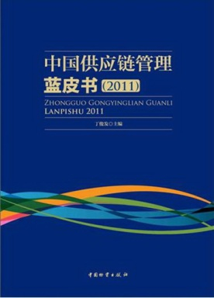
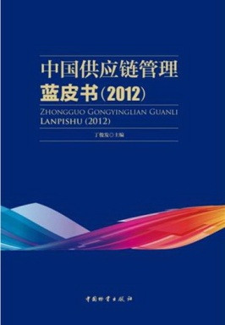
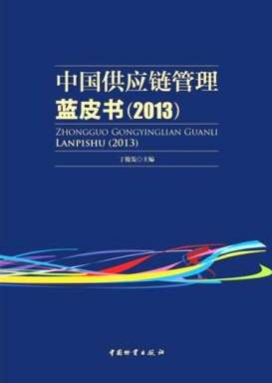
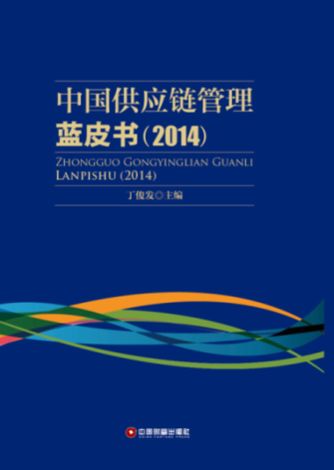
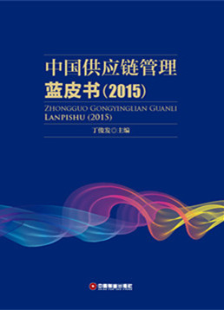
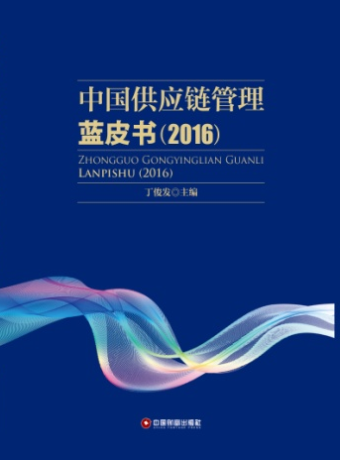
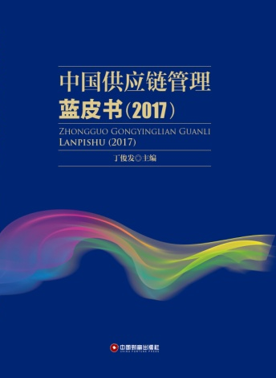
《中国供应链管理蓝皮书》

Slide 23
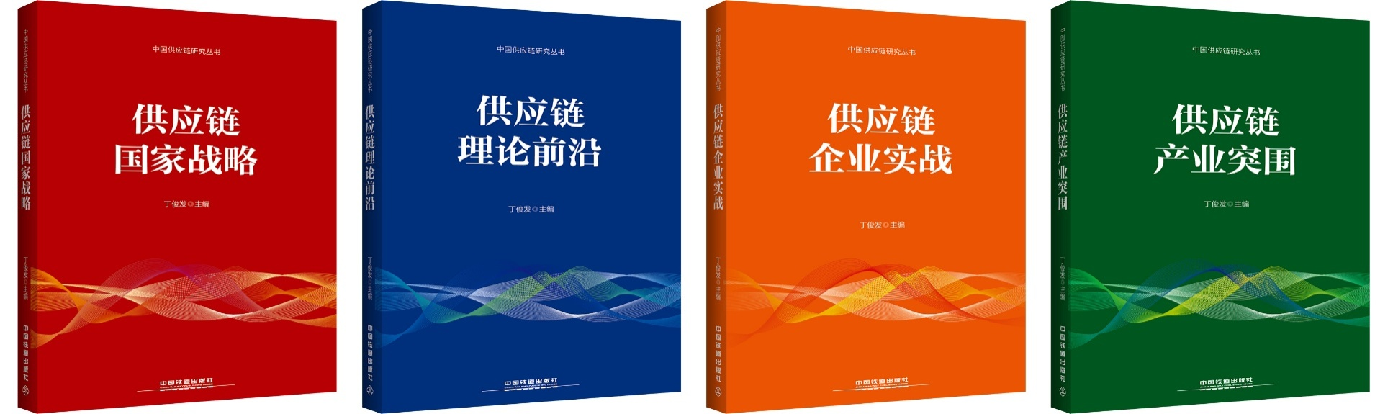
《中国供应链系列研究》

Slide 24
感谢大家的关注！
丁俊发

